Slide 1
Презентация курсового проекта по дисциплине “ООП”
Выполнил: студент группы ИТ/б-22-6-о
Донец Николай Олегович

Slide 2
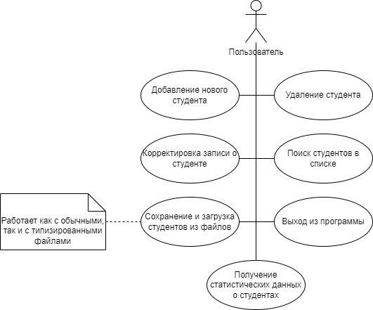
Постановка задачи
Определяются функции, необходимые пользователю:
а) подсчитать количество неоправданных часов по каждому студенту;
б) подсчитать суммарные показатели по каждому виду часов;
в) подсчитать процент неоправданных пропусков в целом;
г) добавление новых студентов в список;
д) удаление студента из списка;
е) корректировка записи о студенте в списке;
ж) сортировка данных;
з) поиск студентов в списке;
и) сохранение, загрузка студентов из бинарных и стандартных файлов;
к) выход из программы.

Slide 3
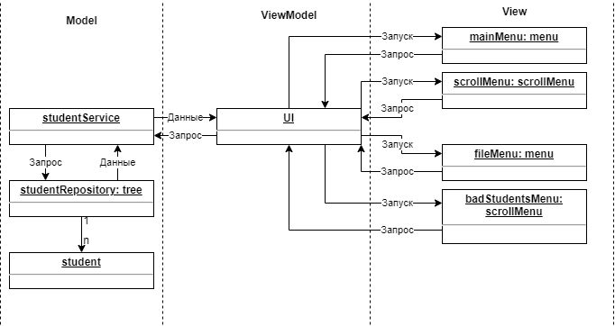
Разработка архитектуры

Slide 4
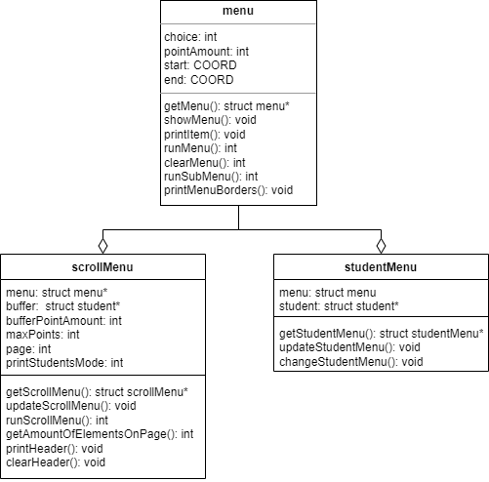
Разработка элементов интерфейса

Slide 5
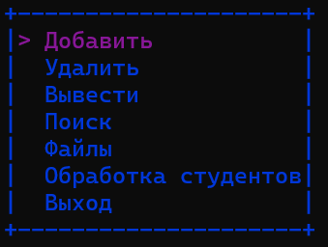
Интерфейс программы
Главное меню
Стрелка вниз – на пункт вниз
Стрелка вверх – на пункт вверх
ENTER – Выбрать функцию

Slide 6
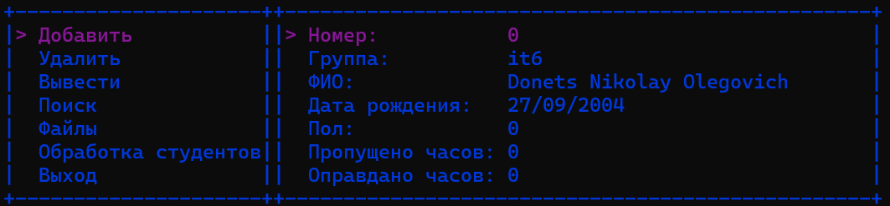
Меню студента
Те же способы навигации, что и в главном, но добавляется возможность выйти из меню путём нажатия стрелки влево

Slide 7
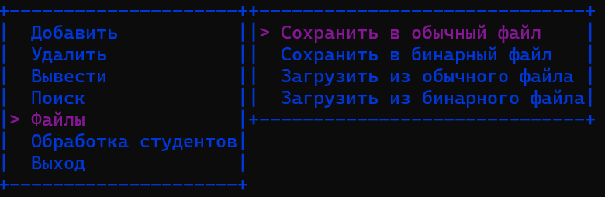
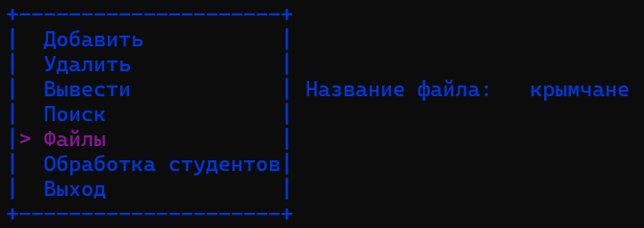
Файловое меню
Сначала запускается меню выбора типа файла, после чего пользователю предоставится возможность выбрать имя файла. Расширение файла будет выбрано автоматически в соответствии с выбранным пользователем типом файла.

Slide 8
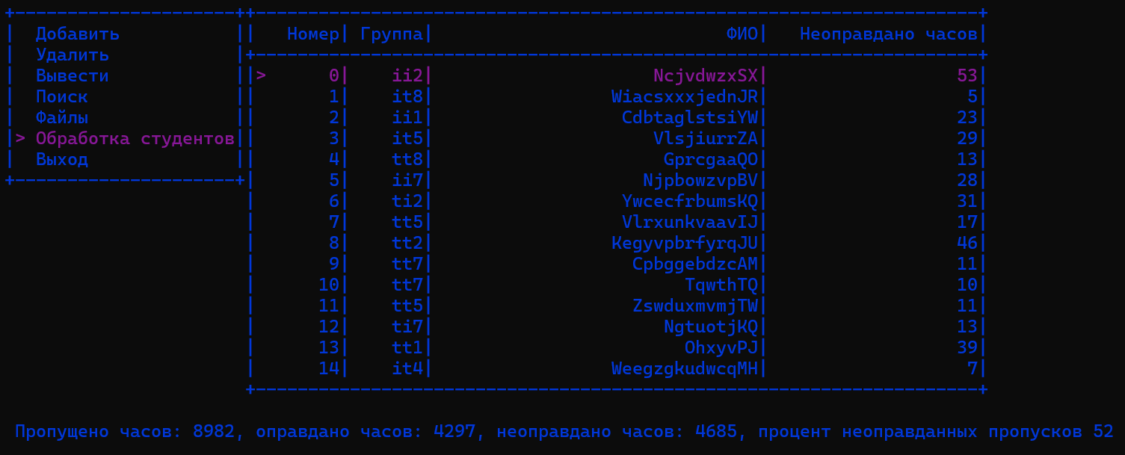
Получение статистических данных о студентах

Slide 9
Спасибо за внимание!

